Slide 1
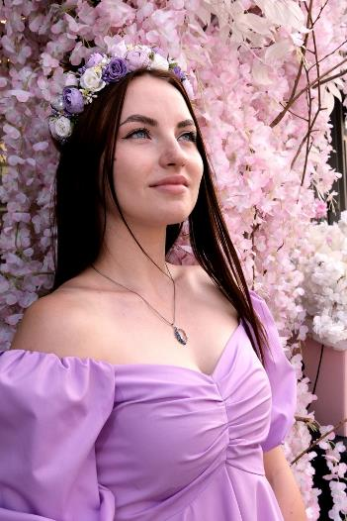
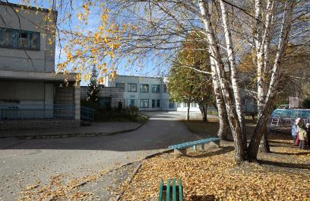
Аналитический отчёт о работе за 2024 – 2025 учебный год
Муниципальное казенное дошкольное образовательное учреждение Искитимского района Новосибирской области детский сад комбинированного вида «Красная шапочка» р.п. Линево
Инструктора по физической культуре МКДОУ д/с «Красная шапочка» р. п. Линево
Рожковой Ирины Михайловны

Slide 2
Программно- методический комплекс.
Образовательная программа ДОУ разработанная на основе ФОП
Федорова С. Ю. «Планы физкультурных занятий» От рождения до школы, 2023
Харченко Т. Е. «Утренняя гимнастика» От рождения до школы, 2023
Борисова М. М. «Малоподвижные игры и игровые упражнения» От рождения до школы, 2023
Белая К.Ю. Формирование основ безопасности у дошкольников (3-7 лет).
Борисова М.М., Зорина Т.А., Сафронова Н.М. Обучение дошкольников игре «Городки». М.: Линка-Пресс, 2017.
Борисова М.М. Малоподвижные игры и игровые упражнения. Для занятий с детьми 3-7 лет.
Волошина Л.Н., Курилова Т.В. Игры с элементами спорта для детей 3-7 лет. Издательство «ГНОМ и Д», 2004.
Галицкий А., Марков О. Азбука бадминтона. – М., ФиС., 1987.
Гришин В.Г. «Игры с мячом и ракеткой». М.: Педагогика, 1975.
Завьялова Т.П. Методика обучения и воспитания. Туризм в детском саду. Издательство «Юрайт», 2022г.

Slide 3
Тема самообразования:
«Использование нейропсихических игр и упражнений на занятиях по физической культуре для детей в условиях ДОУ»
Цель: синхронизация развития полушарий, развитие мелкой моторики, координации, ловкости, памяти, внимания, речи и мышления у детей дошкольного возраста по средствам внедрения нейропсихических игр и упражнений в занятия по физической культуре.
1)Создавать систему работы по физическому развитию дошкольников, обеспечивающую разностороннее и гармоничное физическое развитие ребенка.
2) Улучшить и пополнить развивающую среду для использования нейропсихических игр и упражнений на занятиях по физической культуре.
3) Внедрить комплекс нейропсихических игр и упражнений в занятия по физической культуре
4) Разработать комплекс консультаций по внедрению подвижных нейропсихических игр и упражнений для всех участников образовательного процесса.

Slide 4
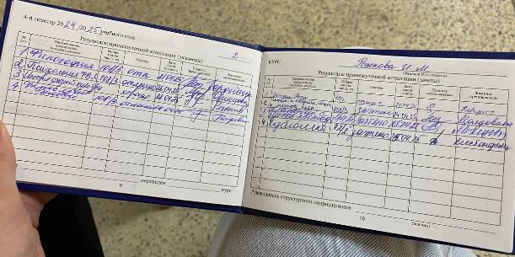
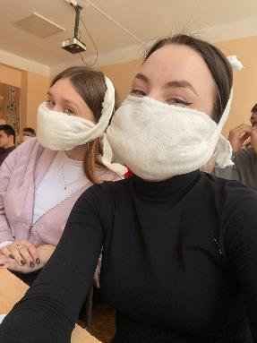
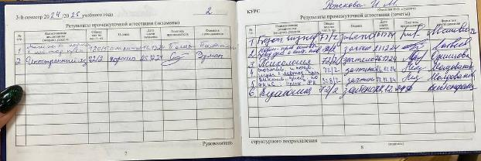
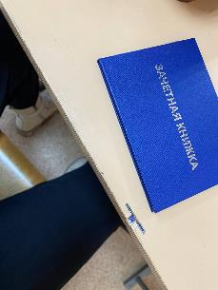

Slide 5
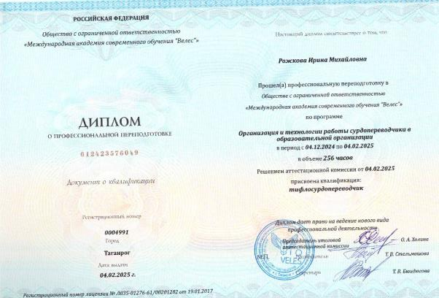
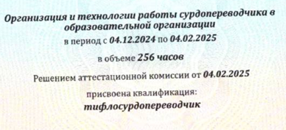
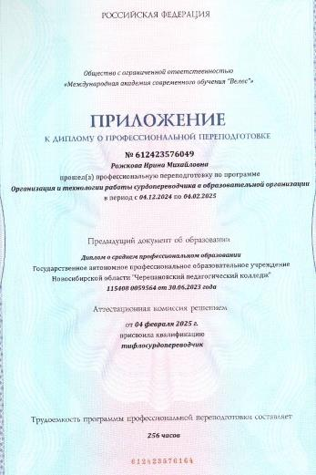
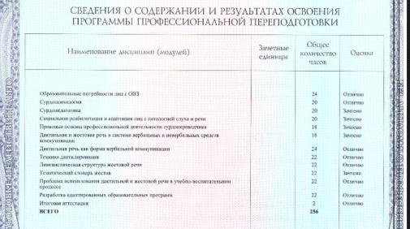

Slide 6
Группы в которых проводились занятия по физической культуре Количество групп: 8
1 младшая - 1гр.,
1 младшая группа раннего возраста - 2 гр.
2 младшая - 1гр,
Средняя - 1гр.,
Старшие - 1гр,
Подготовительные - 2гр.
Возраст детей: от 1 года до 7 лет на начало и конец года.
Всего детей: 122 чел.
Мальчиков: 57, девочек: 65.
В течение года дети развивались в соответствии с возрастом, изучили программный материал и показали позитивную динамику в области физическое развитие. На протяжении всего учебного года особо уделялось большое внимание укреплению здоровья детей. На занятиях с детьми использовалось стандартное и нестандартное оборудование. Это помогает решить поставленные задачи.

Slide 7
Диагностика осуществляется по методике И.И. Малозёмовой.
Источник: Малозёмова И. И. Физическое воспитание дошкольников: теоретические и методические основы [Электронный ресурс]: учебное пособие для студентов педагогических вузов / И. И. Малозёмова; Урал. гос. пед. ун-т. - Электрон. дан.- Екатеринбург:[б.и.],2018.
Диагностические мероприятия проводят два раза в год: в сентябре и в мае.
Физическая подготовленность определяется уровнем сформированности психофизических качеств (сила, скоростно-силовые качества, быстрота, ловкость, гибкость, удержание равновесия, координационные способности) и степенью сформированности двигательных навыков.

Slide 8
Мои достижения за 2024-2025 учебный год
Оценочные тесты по 1 этапу обучения физической культуре детей 2 младшей группы
«Дюймовочка» (дети 3-4 года) сентябрь 2024г..
Начало года обследовалось 14 детей
Оценочные тесты по 1 этапу обучения физической культуре детей старшей группы
«Дюймовочка» (дети 3-4 года) май 2025г.
Конец года обследовалось 14 детей

Slide 9
Результат диагностики в старшей группе на конец года показал результат по следующим критериям: - сила, сравнивая с началом года улучшалась на 28%,
скоростно-силовые качества на 21%,
быстрота на 28%,
ловкость на 28%,
гибкость на 28%,
удерживание равновесия на 29%,
координационные способности на 21%.
Не все дети посещали занятия по физической культуре. Частое отсутствие из за болезни.

Slide 10
Оценочные тесты по 1 этапу обучения физической культуре детей средней группы
«Почемучки» (дети 4-5 лет) сентябрь 2024г..
Начало года обследовались 21 ребенок
Оценочные тесты по 1 этапу обучения физической культуре детей средней группы
«Почемучки» (дети 4-5 лет) май 2025г.
Конец года обследовались 21 ребенок

Slide 11
Результат диагностики в средней группе на конец года показал результат по следующим критериям: - сила, сравнивая с началом года улучшалась на 42%,
скоростно-силовые качества на 29%,
быстрота на 38%,
ловкость на 38%,
гибкость на 18%,
удерживание равновесия на 20%,
координационные способности на 23%
Дети посещали занятия регулярно и почти всегда полным составом.

Slide 12
Оценочные тесты по 1 этапу обучения физической культуре детей старшей группы
«Золушка» (дети 5-6 лет) сентябрь 2024г..
Начало года обследовалось 15 детей
Оценочные тесты по 1 этапу обучения физической культуре детей старшей группы
«Золушка» (дети 5-6 лет) май 2025г.
Конец года обследовалось 15 детей

Slide 13
Результат диагностики в средней группе на конец года показал результат по следующим критериям: - сила, сравнивая с началом года улучшалась на 27%,
скоростно-силовые качества на 40%,
быстрота на 33%,
ловкость на 20%,
гибкость на 34%,
удерживание равновесия на 20%,
координационные способности на 20%.
Некоторые дети пропускали занятия по болезни.

Slide 14
Оценочные тесты по 1 этапу обучения физической культуре детей подготовительной группы
«Ягодка» (дети 6-7 лет) сентябрь 2024г..
Начало года обследовалось 16 детей
Оценочные тесты по 1 этапу обучения физической культуре детей подготовительной группы
«Ягодка» (дети 6-7 лет) май 2025г.
Конец года обследовалось 16 детей

Slide 15
Результат диагностики в подготовительной группе на конец года показал результат по следующим критериям: - сила, сравнивая с началом года улучшалась на 31%,
скоростно-силовые качества на 31%,
быстрота на 37%,
ловкость на 31%,
гибкость на 44%,
удерживание равновесия на 13%,
координационные способности на 19%.
Дети посещали занятия регулярно и почти всегда полным составом.

Slide 16
Оценочные тесты по 1 этапу обучения физической культуре детей подготовительной группы
«Белоснежка» (дети 6-7 лет) сентябрь 2024г..
Начало года обследовалось 14 детей
Оценочные тесты по 1 этапу обучения физической культуре детей подготовительной группы
«Белоснежка» (дети 6-7 лет) май 2025г.
Конец года обследовалось 14 детей

Slide 17
Результат диагностики в подготовительной группе на конец года показал результат по следующим критериям: - сила, сравнивая с началом года улучшалась на 35%,
скоростно-силовые качества на 35%,
быстрота на 35%,
ловкость на 21%,
гибкость на 28%,
удерживание равновесия на 8%,
координационные способности на 28%.
Дети посещали занятия регулярно и почти всегда полным составом.

Slide 18
Уровень развития физических качеств и навыков у дошкольников за 2024 - 2025уч. год показал:
Согласно наблюдениям дети в группе раннего возраста
«Ладушки», научились слушать, повторять простые движения, ходить по дорожке, проползать под мостиком, неуверенно прыгать, собирать предметы, принимать участие в играх повторяя движения, бросать и прокатывать мячи.
Группы «Петушок» и «Белочка» сравнительный анализ данных мониторинга показывает положительную динамику уровня развития детей согласно требованию программы :
дети умеют ходить и бегать не наталкиваясь друг на друга;
Становиться в шеренгу/колонну по одному;
* Умеют прыгать на двух ногах на месте, с передвижением вперед;
*Умеют брать, держать, переносить, класть, бросать, катать мяч;
*Умеют ползать, подлезать, и перелезать, через бревно.
* Имеют представления о значении разных органов: уши, глаза, нос, руки. Уровень физического развития детей сформированный. Что подтверждает эффективность физкультурно-оздоровительной работы в ДОУ.

Slide 19
Парциальная программа
туристско-краеведческой направленности
«Ребята-туристята»
(ознакомительный уровень)
Возраст участников: от 5 до 7 лет
Занимаются 24 воспитанника детского сада.
Цель – формирование у детей дошкольного возраста начальных представлений, знаний о туризме, осознанного правильного отношения к природе через развитие познавательной активности в изучении родного края.

Slide 20
В течение отчетного периода мной была организована и проведена работа по обучению детей плаванию в детском саду.
Основная задача — развитие у детей навыков безопасного поведения на воде, формирование здорового образа жизни и укрепление физического состояния.
Цели и задачи работы
- Ознакомить детей с водой и основами плавания.
- Развить координацию движений и дыхательные навыки.
- Формировать у детей интерес к регулярным занятиям физкультурой.
- Обеспечить безопасность детей во время занятий.
Результаты работы:
90% детей освоили базовые навыки плавания (дыхание, скольжение, удержание на воде).
- Повышение физической активности детей, улучшение общего самочувствия.
- Отмечено улучшение координации движений и уверенности малышей в воде.

Slide 21
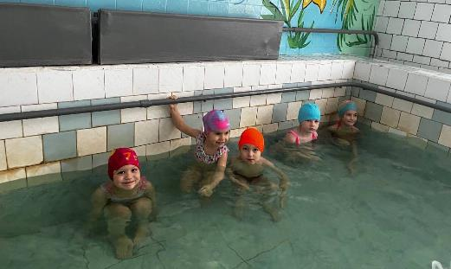
Планы на следующий год
- Внедрение новых методик обучения плаванию для младших групп.
- Организация соревнований и праздников, посвящённых плаванию.
- Повышение квалификации через участие в семинарах и тренингах.
Работа по обучению плаванию в детском саду в течение года показала положительную динамику в развитии детей. Дети приобрели важные навыки, укрепили здоровье и получили положительные эмоции. В дальнейшем планируется продолжать и развивать программу, учитывая накопленный опыт.

Slide 22
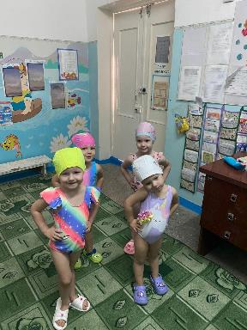
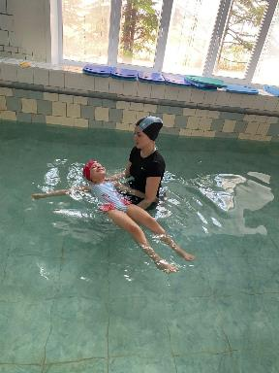
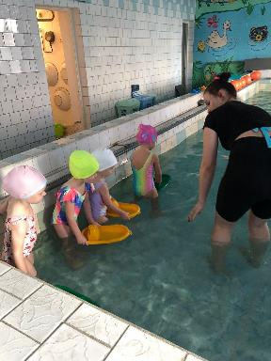
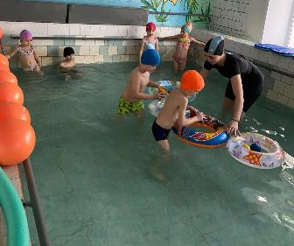
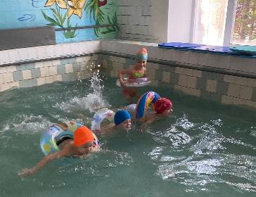

Slide 23
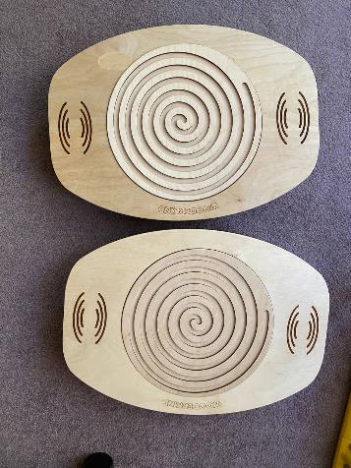
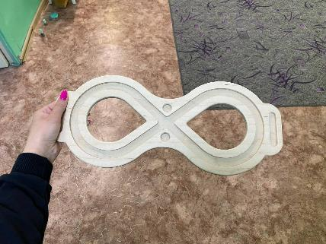
Пополнена развивающая среда новым оборудованием – колонка TT M-2, комплект книг «Планы физкультурных занятий», «Утренняя гимнастика», «Малоподвижные игры и игровые упражнения», балансировочные борды, балансировочная доска для рук, карточки для игр, мячи резиновые средние, баскетбольные мячи и фитболы.

Slide 24
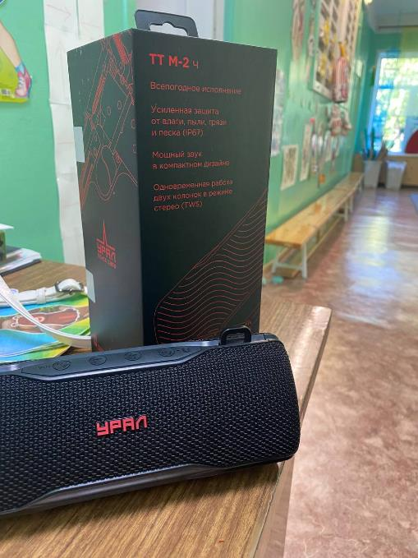
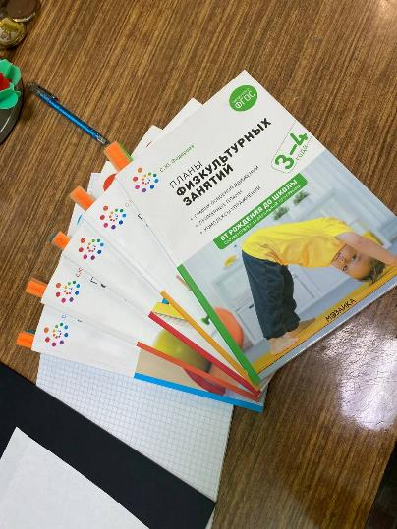

Slide 25
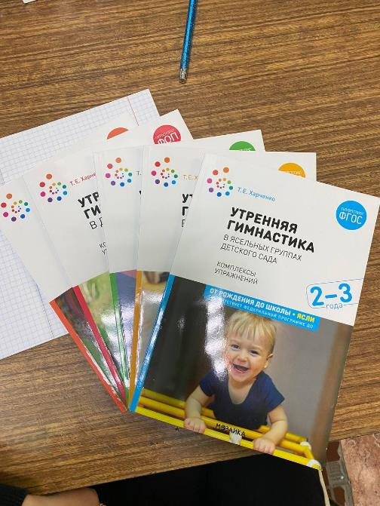
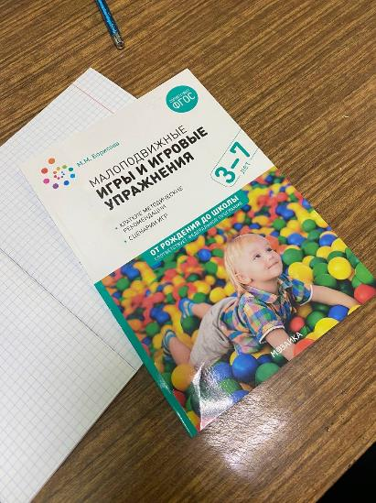

Slide 26
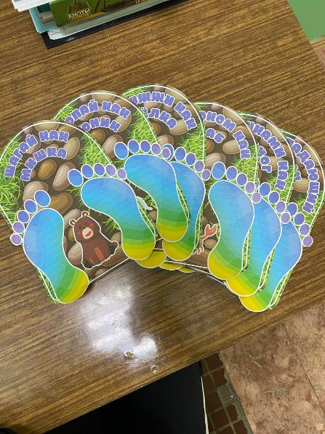
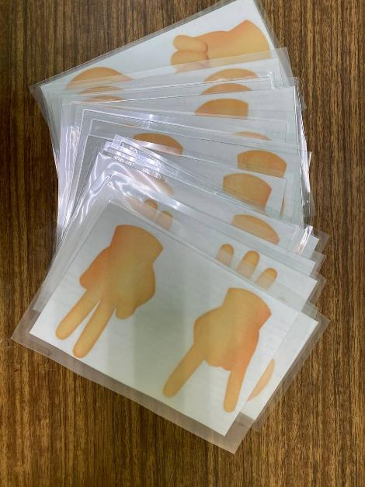

Slide 27
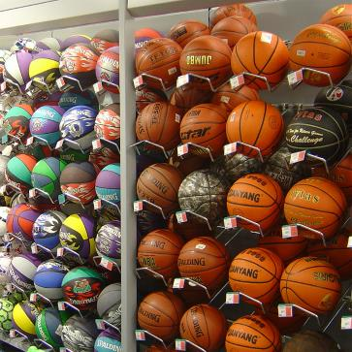
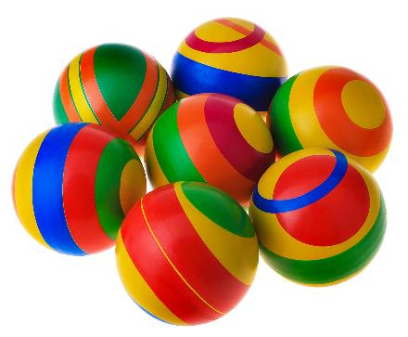
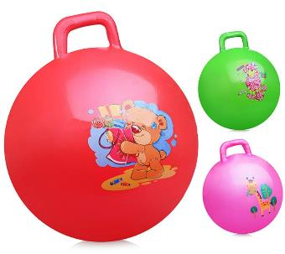

Slide 28
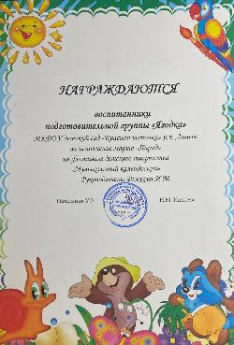
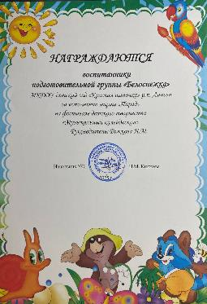
Достижения детей

Slide 29
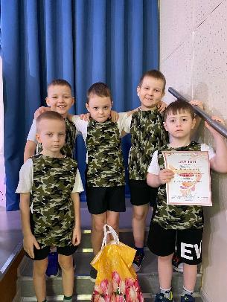
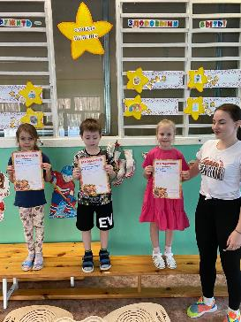
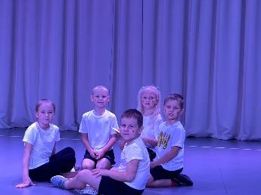
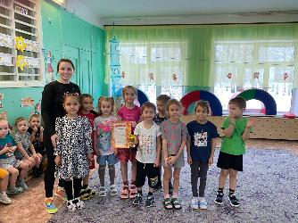

Slide 30
Взаимодействие с родителями
Активно привлекаю родителей к участию в соревнованиях, где они занимают призовые места.
Родителями оказывается помощь в организации спортивных мероприятий.
Осуществляется дифференцированный̆ подход в работе с семьямй, в зависимости от образовательных потребностеий родителеий (законных представителеий) в отношении ребенка и их воспитательных установок и позиции, выстраивание профессионального диалога с родителями.
В соответствии с ФОП в ДОО организована система профессиональной поддержки и помощи родителям (законным представителям) в воспитании и обучении детей, охране и укрепления их здоровья, состоящая из консультативных, просветительских, обучающих направлений работы.

Slide 31
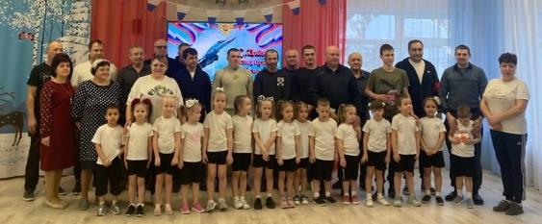
Консультации для родителей
Консультация «Профилактика плоскостопия»
Консультация «Роль семьи в воспитании ЗОЖ»
Консультация на тему «Летний отдых и оздоровление детей»
Консультация «Адаптация. Игры.»
Выступление на родительском собрании с темой: О физкультурно-оздоровительной работе, проводимой с детьми в течении учебного года
Физкультурные досуги согласно перспективному плану для детей
Привлечение родителей к участию в спортивных мероприятиях

Slide 32
Взаимодействие с педагогами
Осуществлялась тесная взаимосвязь со всеми участниками образовательного процесса (воспитателями, специалистами ДОУ):
- ознакомление воспитателей и специалистов с итогами диагностики детей группы;
- информация о задачах обучения;
- совместное планирование по взаимодействию в реализации оздоровительных мероприятий воспитателей и специалистов ДОУ с учетом возрастных возможностей и особенностей воспитанников системы мер по здоровье сбережению;
подбор музыкального репертуара спортивного инвентаря в соответствии с возможностями детей.
привлечение педагогов к участию в спортивных мероприятиях.

Slide 33
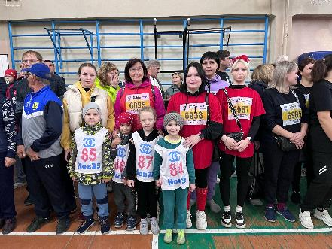
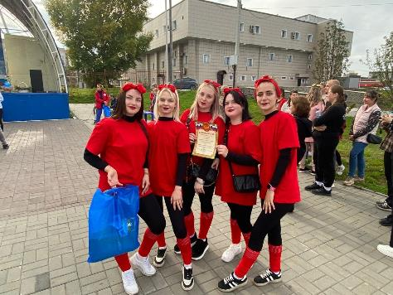
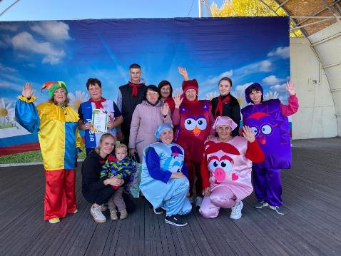

Slide 34
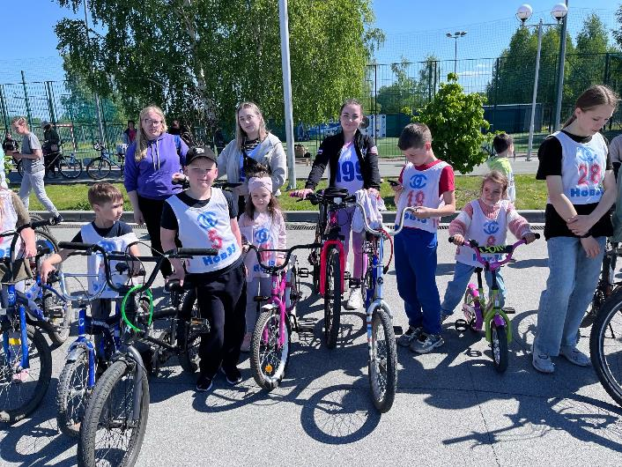
«Всемирный день велосипедиста» – 2 место
https://vk.com/wall-211107584_1184

Slide 35
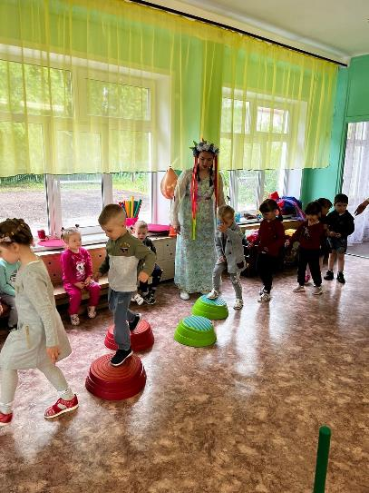
Роль лето на празднике «Здравствуй, Лето".
https://vk.com/wall-211107584_1201

Slide 36
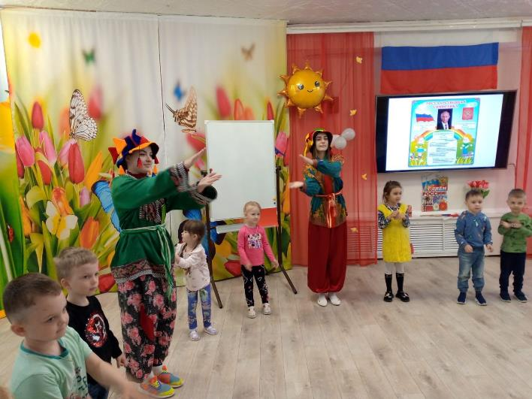
Роль скомороха на мероприятии ко Дню России.
https://vk.com/wall-211107584_1219

Slide 37
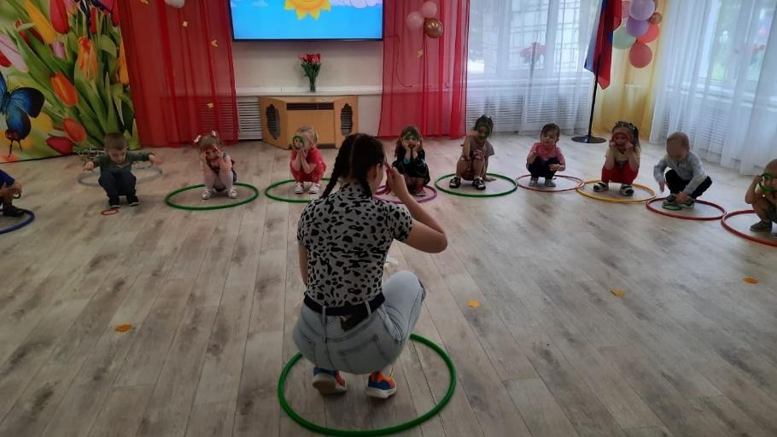
Организация и проведение развлечения «День обруча»
https://vk.com/wall-211107584_1221

Slide 38
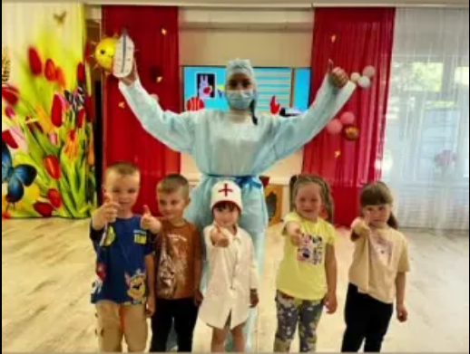
Спортивно-оздоровительный праздник «День здоровья»
https://vk.com/wall-211107584_1242

Slide 39
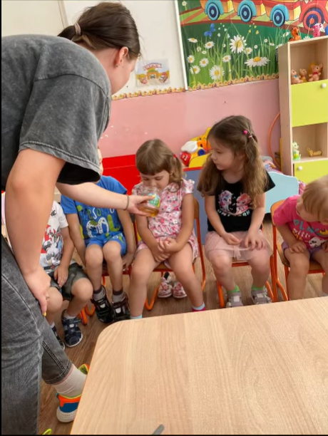
«Медовый спас»
https://vk.com/wall-211107584_1526

Slide 40
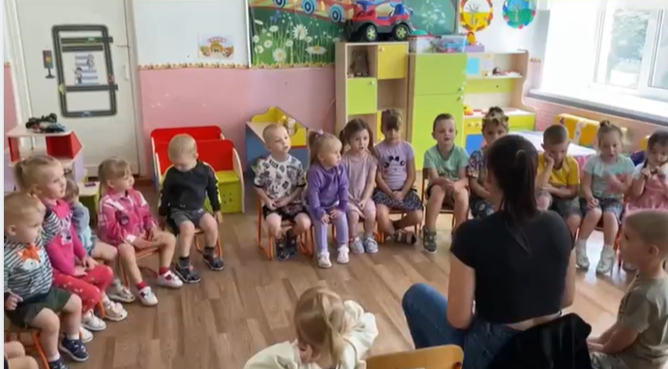
«День рождения Чебурашки»
https://vk.com/wall-211107584_1558

Slide 41
Конкурс «За здоровьем в парки, на стадионы и спортивные площадки»
https://vk.com/wall-211107584_1865

Slide 42
Спортивно - игровая учительская кругосветка-2024
https://vk.com/wall-211107584_1888

Slide 43
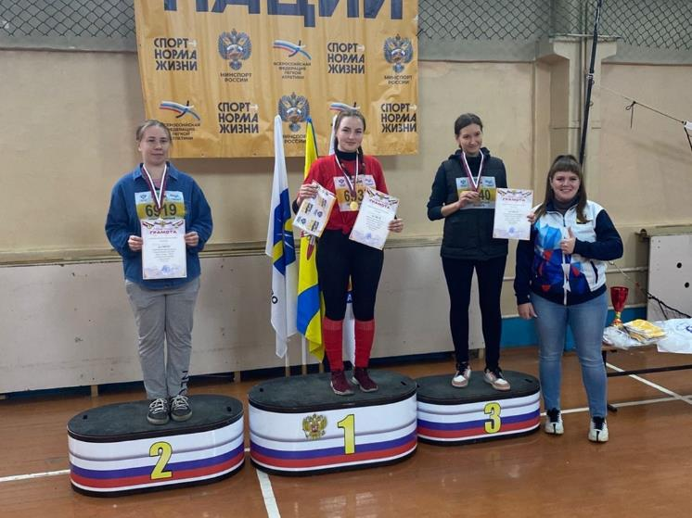
«Кросс нации - 2024» - 1 место
https://vk.com/wall-211107584_1910

Slide 44
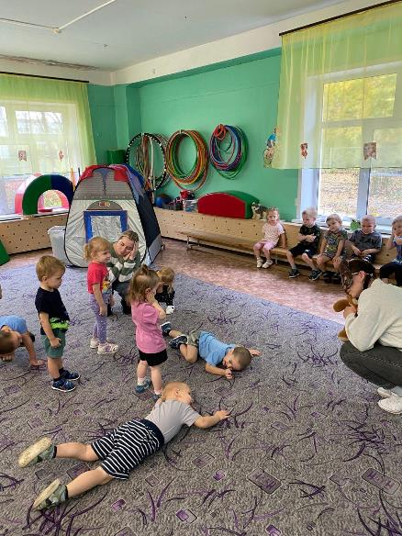
Спортивный досуг «Теремок»
https://vk.com/wall-211107584_2137

Slide 45
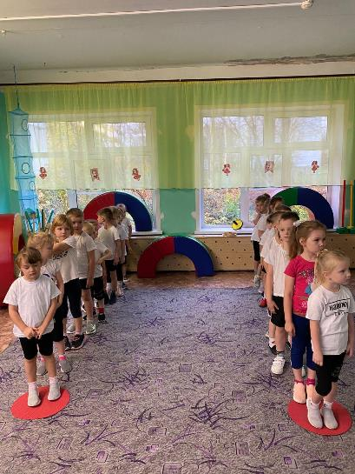
«Осенняя спартакиада»
https://vk.com/wall-211107584_2179

Slide 46
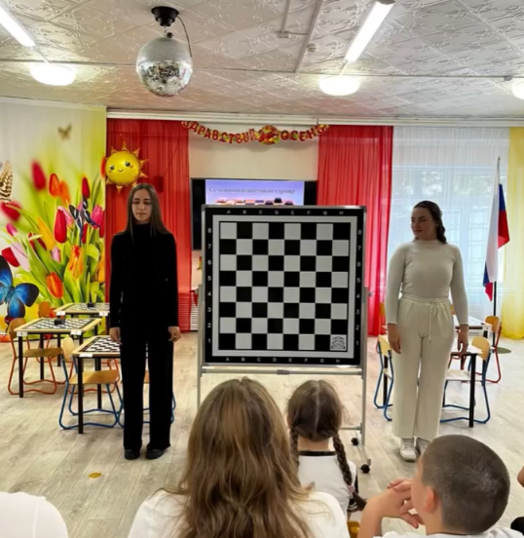
Роль белой шашки на шашечном турнире.
https://vk.com/wall-211107584_2223

Slide 47
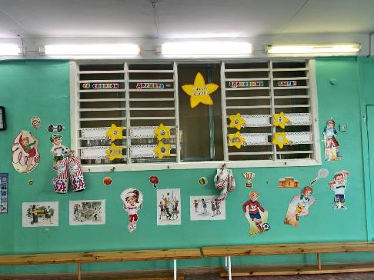
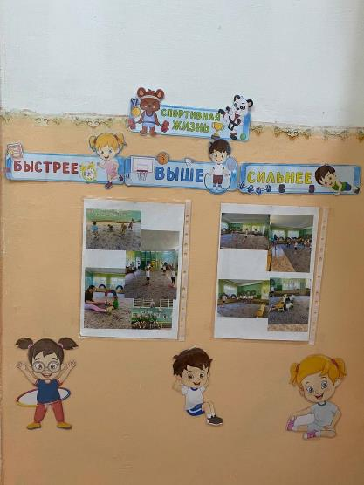
«Спортивная жизнь» и «Звезда»
https://vk.com/wall-211107584_2245

Slide 48
Игровая программа «Главный секрет ЗОЖ».
https://vk.com/wall-211107584_2362

Slide 49
Спортивно-оздоровительное мероприятие «Мой папа хороший»
https://vk.com/wall-211107584_2433

Slide 50
Соревнования по волейболу – 3 место
https://vk.com/wall-211107584_2704

Slide 51
Соревнования по шахматам-шашкам
https://vk.com/wall-211107584_2753

Slide 52
Подведены итоги спортивной рубрики «Звезда недели»
https://vk.com/wall-211107584_3275

Slide 53
Финальные соревнования в зачёт спартакиады коллективов образовательных учреждений
1 командное место – дартс
2 командное место - эстафета
https://vk.com/wall-211107584_3588

Slide 54
Соревнования «Балансир»
https://vk.com/wall-211107584_3648

Slide 55
Путешествие «Ребят-туристят»
https://vk.com/wall-211107584_4085

Slide 56
Соревнования по настольному теннису
https://vk.com/krasnaja_schapochka?w=wall-211107584_1035%2Fall

Slide 57
Квест по детскому саду с ребятами-туристятами.
https://vk.com/wall-211107584_4172

Slide 58
«Лыжня России - 2025» - 2 место
https://vk.com/wall-211107584_4245

Slide 59
Соревнования на фитболах.
https://vk.com/wall-211107584_4286

Slide 60
Конкурсно-игровая программа для мальчиков «Мы - будущее Родины»
https://vk.com/wall-211107584_4291

Slide 61
Спортивный праздник, посвященный Дню защитника Отечества!
https://vk.com/wall-211107584_4374

Slide 62
Конкурсная программа посвященная Дню защитника Отечества
https://vk.com/wall-211107584_4385

Slide 63
Масленица
https://vk.com/wall-211107584_4482

Slide 64
Роль Весны на празднике весны.
https://vk.com/wall-211107584_4515

Slide 65
«Лыжня России - 2025» для юных лыжников
https://vk.com/wall-211107584_4543

Slide 66
Прыжки со скакалкой
https://vk.com/wall-211107584_4629

Slide 67
Занятие по физкультуре у наших самых маленьких малышей
https://vk.com/wall-211107584_4670

Slide 68
Роль Маши в квесте «Витаминки»
https://vk.com/wall-211107584_4684

Slide 69
Соревнования по самбо
https://vk.com/wall-211107584_4762

Slide 70
Соревнования по плаванию – 1 место
https://vk.com/wall-211107584_4856

Slide 71
Игра-соревнование у ребят-туристят
https://vk.com/wall-211107584_4899

Slide 72
Фестиваль ГТО
https://vk.com/wall-211107584_4986

Slide 73
ФизкультУРА у самых маленьких !
https://vk.com/wall-211107584_5023

Slide 74
Перспективы на следующий учебный год
- в летний период продолжить индивидуальную работу с детьми, имеющими недостаточный уровень усвоения программного материала;
- в следующий учебный год улучшить индивидуальную работу с детьми, отстающими в освоении основных видов движений;
- активизировать работу с родителями, воспитателями и медицинской сестрой;
- совершенствовать систему мероприятий, направленных на сохранение и укрепление здоровья, а также развитие физических качеств детей;
- приобщать детей к здоровому образу жизни, прививать любовь к физической культуре и спорту.

Slide 75
«Движение — естественный язык детства. Через физкультуру ребёнок познаёт мир и себя.»

